Slide 1
ТЕМА 9
Оцінка неплатоспроможності та ймовірності банкрутства підприємства

Slide 2
1.Визначення ознак поточної, критичної та надкритичної неплатоспроможності підприємства
2. Оцінювання задовільності (незадовільності) структури балансу та перспектив втрати (відновлення) платоспроможності підприємства та аналіз можливостей відновлення платоспроможності підприємства

Slide 3
1. Оцінка ймовірності банкрутства
Неплатоспроможність – це неспроможність суб’єкта підприємницької діяльності виконати після настання встановленого строку їх сплати грошові зобов’язання перед кредиторами, в тому числі по заробітній платі, а також виконати зобов’язання щодо сплати податків і зборів (обов’язкових платежів) не інакше, як через відновлення платоспроможності

Slide 4
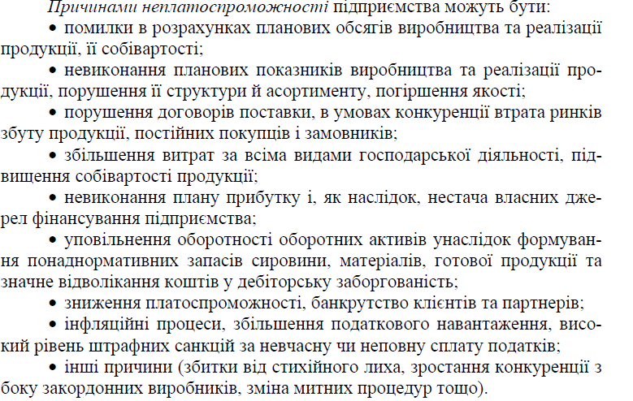

Slide 5
Банкрутство - визнана господарським судом неспроможність боржника відновити свою платоспроможність за допомогою процедури санації та реструктуризації і погасити встановлені у порядку, визначеному цим Кодексом, грошові вимоги кредиторів інакше, ніж через застосування ліквідаційної процедури (КОДЕКС УКРАЇНИ З ПРОЦЕДУР БАНКРУТСТВА)

Slide 7
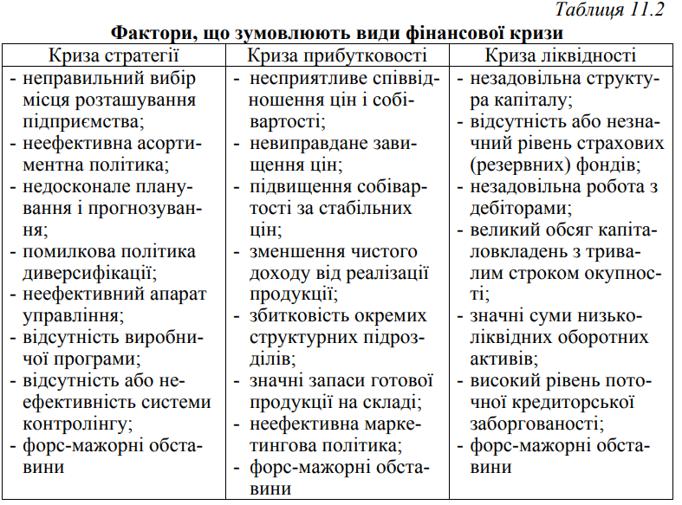

Slide 8
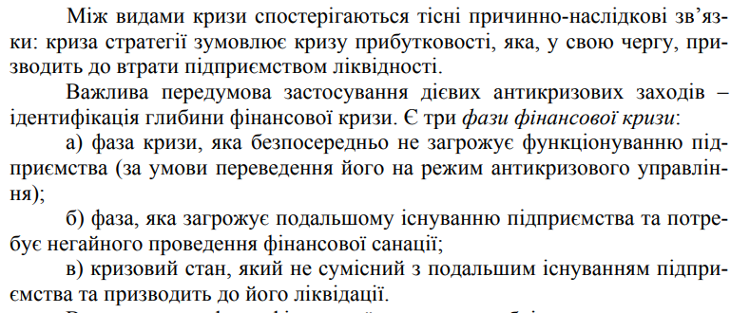

Slide 9
Етапи аналізу неплатоспроможності та банкрутства підприємства:
Етап 1. Діагностичний аналіз – для визначення рівня платоспроможності підприємства.
Етап 2. Поглиблений аналіз – для виявлення причин фінансової кризи підприємства й можливих шляхів її усунення.

Slide 10
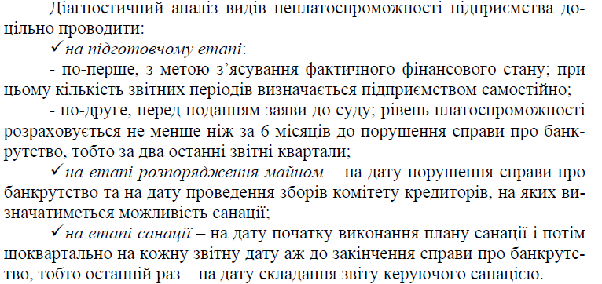

Slide 11
Етап 1. Діагностичний аналіз
1.1. Визначається вид неплатоспроможності
Поточна неплатоспроможність (Пн):
П_{н} = ДФІ+ ПФІ + ГК – ПЗ,
де ДФІ – довгострокові фінансові інвестиції; ПФІ – поточні фінансові інвестиції; ГК – грошові кошти та їх еквіваленти; ПЗ – поточні зобов’язання.
Нормативне значення: Пн > 0 – підприємство є платоспроможним;
Пн < 0 – підприємство має ознаки поточної неплатоспроможності.

Slide 12
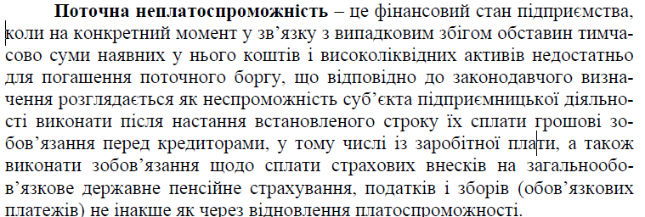

Slide 13
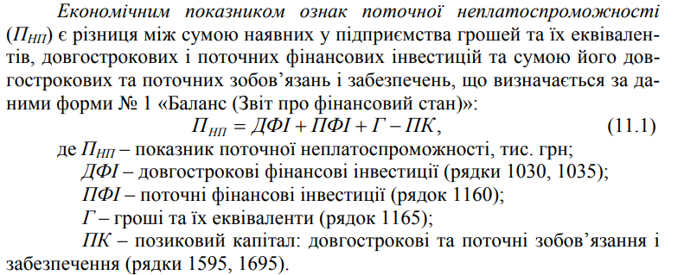

Slide 17
2) Критична неплатоспроможність
А) Пн < 0
Б) Кп (ОбА / ПЗ) < 2
В) Кзвз ((ВК – НА) / ОбА) < 0,1

Slide 18
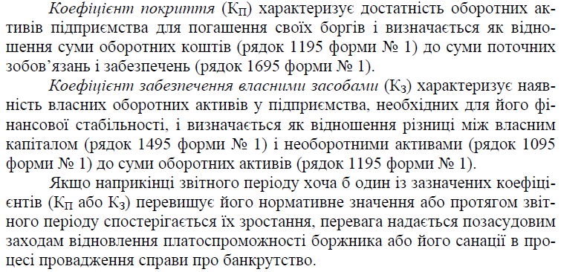

Slide 19
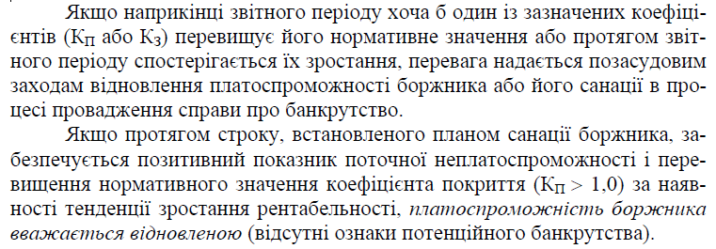

Slide 20
3) Надкритична неплатоспроможність
ознаки:
А) наявна критична неплатоспроможність;
Б) наявні збитки.
Наявність ознак надкритичної неплатоспроможності відповідає фінансовому стану боржника, коли він відповідно до законодавства зобов’язаний звернутися протягом місяця до господарського суду із заявою про порушення справи про банкрутство
У цьому випадку йдеться про банкрутство, що передбачає ліквідаційну процедуру.

Slide 21
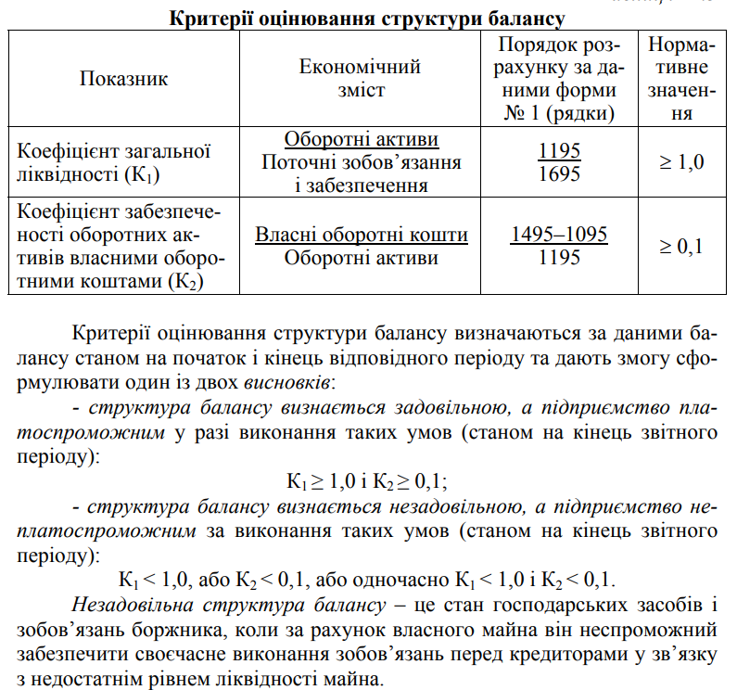

Slide 22
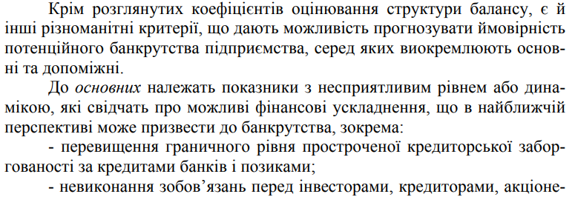

Slide 23
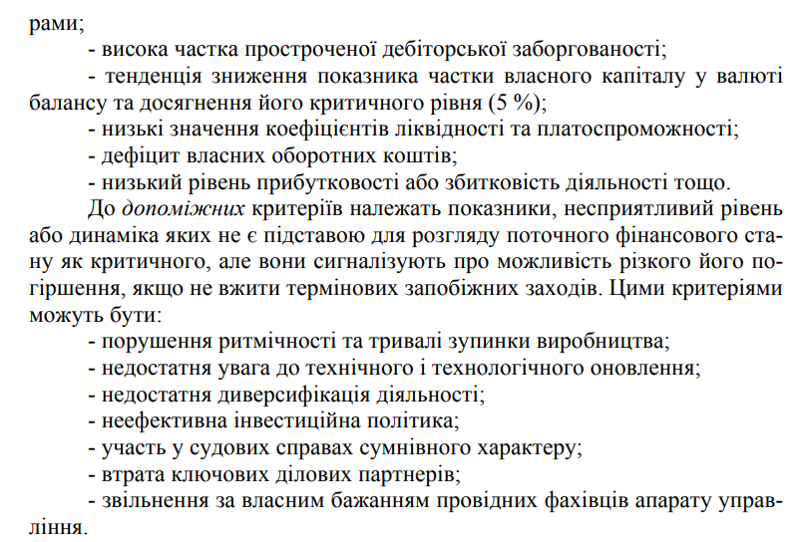

Slide 24
. Аналіз можливостей відновлення платоспроможності підприємства
1. Коефіцієнт втрати платоспроможності (Квтр) (для платоспроможних підприємств):
– коефіцієнт покриття на кінець звітного періоду; 3 – період втрати платоспроможності підприємства, міс.; Т – тривалість звітного періоду, міс.; – коефіцієнт покриття на початок звітного періоду; К_{НП} – нормативне значення коефіцієнту покриття.
Нормативне значення: Квтр > 1 – підприємство має можливість не втратити платоспроможність.
Квтр < 1 – підприємство у найближчі три місяці може втратити платоспроможність.

Slide 25
Коефіцієнт відновлення платоспроможності (К_{відн.}) (для неплатоспроможних підприємств):
де 6 – період відновлення платоспроможності підприємства, міс.
Нормативне значення: Квідн > 1 – підприємство має можливість відновити платоспроможність.
Квідн < 1 – підприємство у найближчі шість місяців не може відновити платоспроможність.

Slide 26
Неплатоспроможність підприємства є передумовою до застосування процедури санації.
Умови для застосування процедури санації:
Кп > 2
або
2. Кзвз > 0,1
або
3. Кп < 2 і Кзвз < 0,1 , але зростають протягом останнього кварталу

Slide 27
Етап 2. Поглиблений аналіз. Методи прогнозування банкрутства
Існують такі підходи до прогнозування банкрутсва
1. Фундаментальний підхід - заснований на збиранні та аналізі всієї інформації про підприємство із внутрішніх та зовнішніх стосовно нього джерел.
На підставі зовнішньої інформації оцінюється поточна і перспективна ситуація в галузі, до якої належить підприємство, загальний розвиток кон'юнктури тощо.
2. Технічний підхід до прогнозування банкрутства ґрунтується на аналізі даних звітності минулих періодів — показників балансу та звіту про прибутки і збитки.

Slide 28
Z-рахунок Альтмана (двохфакторна модель)
Z = – 0,3877 – 1,0736 К_{П} + 0,0579 К_{А}
де Кп – коефіцієнт покриття; Ка – коефіцієнт автономії.
Нормативне значення: Z = 0 – імовірність банкрутства становить 50 %;
Z < 0 – зменшення імовірності банкрутства;
Z > 0 – імовірність банкрутства перевищує 50 % і підвищується зі збільшенням значення Z.

Slide 29
Модель Альтмана (розроблена в 1968 році і відома також під назвою «розрахунок Z-показника» — інтегрального показника рівня загрози банкрутства):
Z = 1,2 А + 1,4 В + 3,3 С + 0,6 D + 1,0 E.
Це п’ятифакторна модель, де факторами є окремі показники фінансового стану підприємства: A — робочий капітал / загальна вартість активів; B — чистий прибуток / загальна вартість активів; C — чистий дохід / загальна вартість активів; D — ринкова капіталізація компанії (ринкова вартість акцій) / сума заборгованості; E — обсяг продажу / загальна вартість активів.
Значення показника «Z» так пов’язане з імовірністю банкрутства:
Z ≤ 1,8 — дуже висока;
1,81 ≤ Z ≤ 2,70 — висока;
2,71 ≤ Z ≤ 2,99 — можлива;
Z ≥ 3,00 — дуже низька.
За деякими джерелами, точність прогнозування банкрутства згідно з цією моделлю становить 95%.

Slide 30
Модель Спрінгейта:
Z = 1,03 A + 3,07 B + 0,66 C + 0,4 D.
Тут A — робочий капітал / загальна вартість активів; B — при­буток до сплати податків та процентів / загальна вартість активів; C — прибуток до сплати податків / короткострокова заборгованість; D — обсяг продажу / загальна вартість активів.
Вважається, що точність прогнозування банкрутства за цією моделлю становить 92%, проте з часом цей показник зменшується.
Якщо Z < 0, 862, то підприємство є потенційним банкрутом.

Slide 32
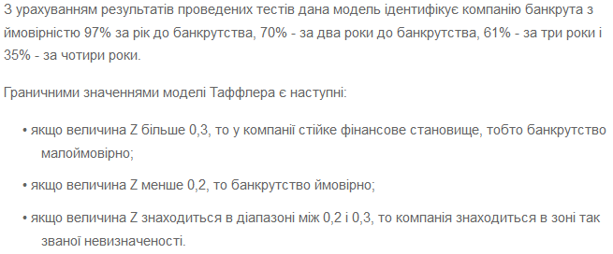

Slide 33
Універсальна дискримінантна функція:
Z = 1,5X₁ + 0,08X₂ + 10X₃ + 5X₄ + 0,3X₅ + 0,1X₆ ,
де Х₁ — cash-flow / зобов’язання;
Х₂ — валюта балансу / зобов’язання;
Х₃ — прибуток / валюта балансу;
Х₄ — прибуток / виручка від реалізації;
Х₅ — виробничі запаси / виручка від реалізації;
Х₆ — оборотність основного капіталу (виручка від реалізації / валюта балансу).
Здобуті значення Z-показника можна інтерпретувати так:
Z > 2 — підприємство вважається фінансово стійким, і йому не загрожує банкрутство;
1 < Z < 2 — фінансова рівновага (фінансова стійкість) підприємства порушена, але за умови переходу на антикризове управління банкрутство йому не загрожує;
0 < Z < 1 — підприємству загрожує банкрутство, якщо воно не здійснить санаційних заходів;
Z < 0 — підприємство є напівбанкрутом.

Slide 34
Коефіцієнт Бівера (К_{б})
де ЧП – чистий прибуток, грн.; А_{морт} – нарахована сума амортизації, грн.; ДЗ – довгострокові зобов’язання, грн.; ПЗ – поточні зобов’язання, грн.
Нормативне значення: Кб < 0 – протягом двох років підприємство збанкрутує.
0 < Кб < 0,2 – протягом п'яти років підприємство збанкрутує.
Кб > 0,45 – фінансово-стабільне підприємство.

Slide 35
3.1. Z-рахунок Альтмана (п’ятифакторна модель) адаптований до умов України
Zу = 0,717 К₁ + 0,847 К₂ + 3,107 К₃ +
+ 0,42 Ку₄ + 0,995 К₅
ВКбв – власний капітал оцінений за балансовою вартістю, грн.
Нормативне значення: Zу < 1,23 – у найближчі 2-3 роки підприємству загрожує банкрутство;
Zу > 1,23 – підприємству банкрутство не загрожує.

Slide 36
2. Аналіз можливостей відновлення платоспроможності підприємства
1. Коефіцієнт втрати платоспроможності (Квтр) (для платоспроможних підприємств):
– коефіцієнт покриття на кінець звітного періоду; 3 – період втрати платоспроможності підприємства, міс.; Т – тривалість звітного періоду, міс.; – коефіцієнт покриття на початок звітного періоду; К_{НП} – нормативне значення коефіцієнту покриття.
Нормативне значення: Квтр > 1 – підприємство має можливість не втратити платоспроможність.
Квтр < 1 – підприємство у найближчі три місяці може втратити платоспроможність.

Slide 37
Коефіцієнт відновлення платоспроможності (К_{відн.}) (для неплатоспроможних підприємств):
де 6 – період відновлення платоспроможності підприємства, міс.
Нормативне значення: Квідн > 1 – підприємство має можливість відновити платоспроможність.
Квідн < 1 – підприємство у найближчі шість місяців не може відновити платоспроможність.

Slide 38
Неплатоспроможність підприємства є передумовою до застосування процедури санації.
Умови для застосування процедури санації:
Кп > 2
або
2. Кзвз > 0,1
або
3. Кп < 2 і Кзвз < 0,1 , але зростають протягом останнього кварталу

